Slide 1
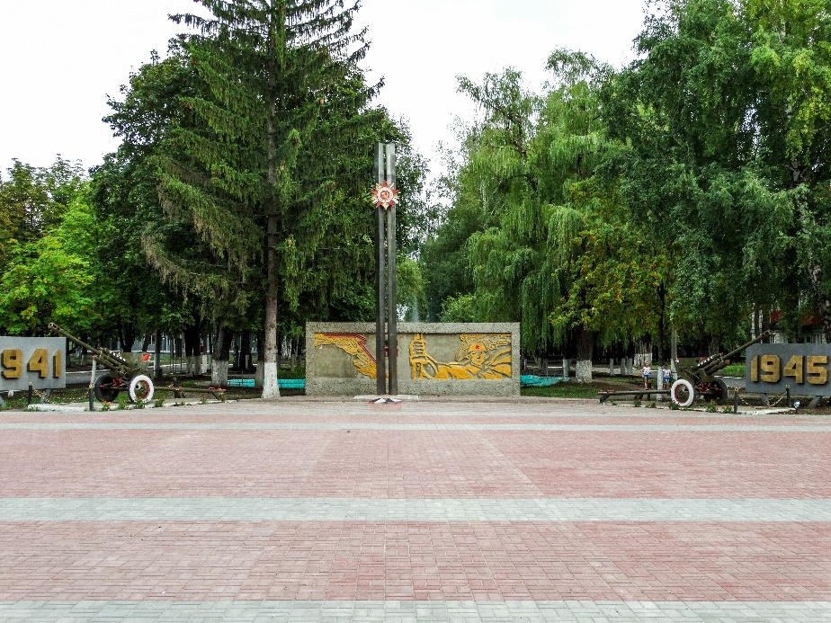
ВОЙСКОВАЯ ЧАСТЬ 14254
з
Наши подчинённые воинские части:
-войсковая часть 55796 г.Морозовск;
-войсковая часть 32161 г.Ейск;
-войсковая часть 52522 г.Новороссийск.

